Slide 1
Домашнее задание 3. Анализ изображений
Данилова Мария
АА-19-05

Slide 2
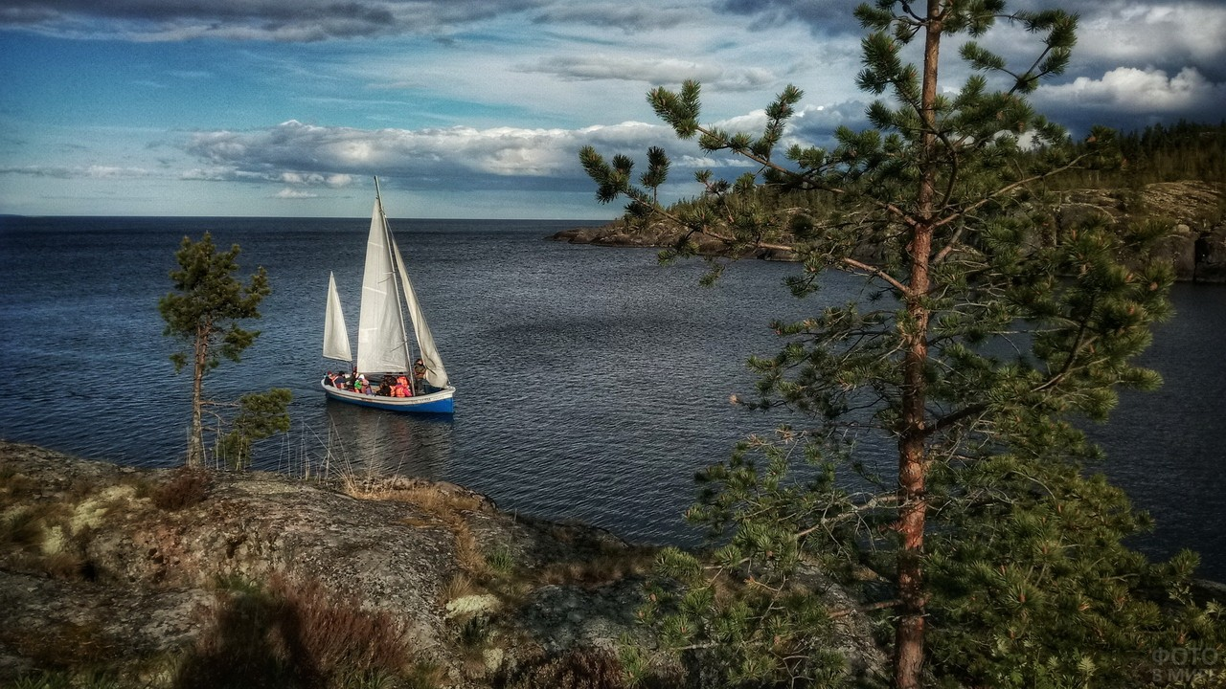
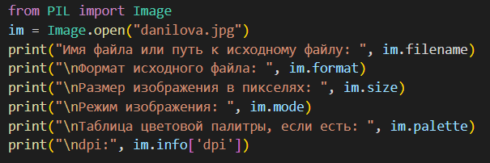
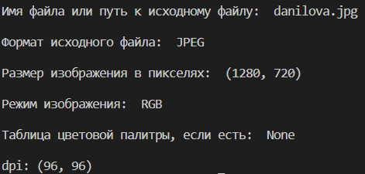
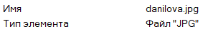
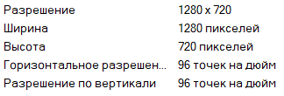
1. Взять любое изображение или фотографию. Узнать размеры и другую
информацию об изображении (использование Pillow).
Исходное изображение и его свойства
Код программы и результат работы
Image.filename - только изображения, созданные с помощью функции «open», имеют атрибут имени файла.
Image.format - формат исходного файла (JPEG, PNG, GIF, SVG, WebP).
Image.size - размер изображения в пикселях, кортеж (ширина, высота).
Image.mode - режим изображения (формат пикселей): «L», «RGB», «CMYK».
Image.palette - таблица цветовой палитры для экземпляров класса PIL.ImagePalette.ImagePalette.
Image.info[‘dpi’] - количество точек на дюйм изображения.

Slide 3

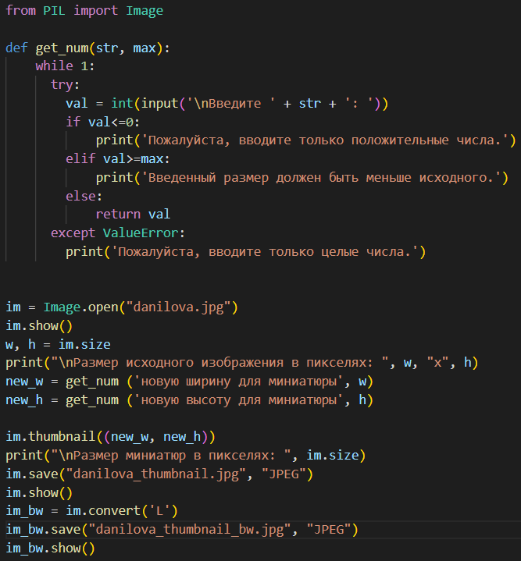
2. Создать цветную и черно-белую миниатюру на основе исходного изображения. Размер миниатюры произвольный. Сохранить миниатюру в свою папку.
Функция get_num позволяет ввести данные для ширины и высоты миниатюры с клавиатуры.
С помощью метода thumbnail() можно создать миниатюру изображения. Миниатюра — уменьшенная версия картинки с сохранением пропорций. На вход принимается кортеж с максимальными шириной и высотой. Метод thumbnail() сам подберёт новые координаты так, чтобы картинка поместилась в заданную область. [Например, если у вас есть изображение 800x1200 и вы хотите поместить его в 900x600, то результат будет 400x600]
Методы save() и show() позволяют сохранять и отображать картинки.
Чтобы поменять цветовую модель изображения, нужно воспользоваться методом convert(). Он принимает на вход именной аргумент mode (в данном случае “L”).
Метод не меняет исходную картинку, а создаёт её копию с цветовой моделью ‘’L” - 8-битные пиксели, черно-белые

Slide 4
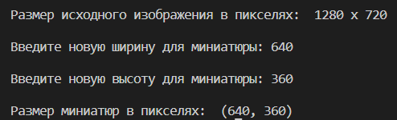
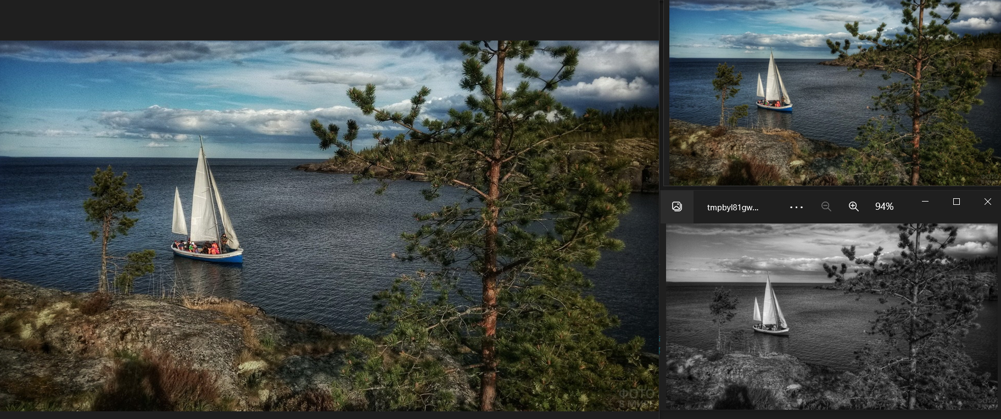
2. Создать цветную и черно-белую миниатюру на основе исходного изображения. Размер миниатюры произвольный. Сохранить миниатюру в свою папку.
Результат работы программы

Slide 5
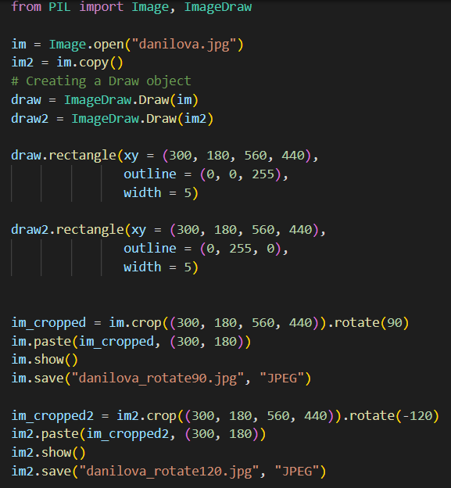
3. Изменить изображение произвольной квадратной области исходного изображения путем поворота на 180 и -75 градусов (для четных вариантов) и на 90 и -125 градусов (для нечетных вариантов). Выделить цветными отрезками границы трансформированной квадратной области на полученном изображении. Сохранить изображение в папку.
Модуль ImageDraw предоставляет множество методов для рисования на изображениях.
Изначально создается объект Draw. Для рисования прямоугольника используется метод прямоугольного рисования rectangle(). Параметры метода:
xy : кортеж набора точек, заключающих фигуру. Точки передаются в кортеже следующим образом: (верхняя левая x-координата, верхняя левая y-координата, нижняя правая x-координата, нижняя правая y-координата)
outline: кортеж значений цвета RGB, назначенных для границы фигуры.
width: целое значение, соответствующее толщине границы фигуры.
За обрезание изображения отвечает метод crop(). Он принимает на вход кортеж из 4 чисел - координат углов новой картинки.
Метод rotate(a) позволяет повернуть изображение на угол а против часовой стрелки.
Метод paste() отвечает за вставку области на изображение.

Slide 6
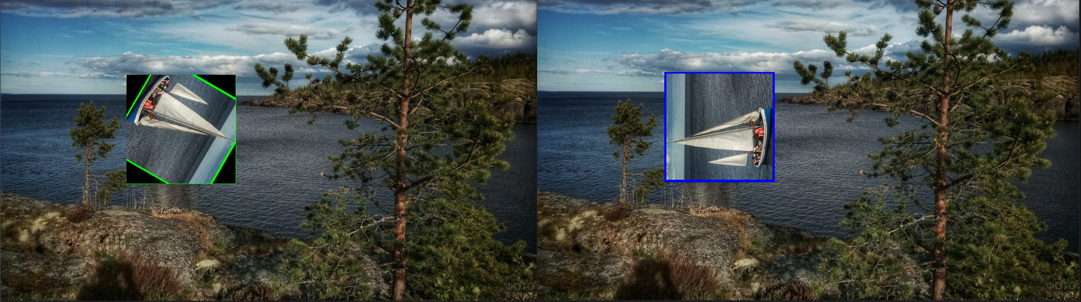
3. Изменить изображение произвольной квадратной области исходного изображения путем поворота на 180 и -75 градусов (для четных вариантов) и на 90 и -125 градусов (для нечетных вариантов). Выделить цветными отрезками границы трансформированной квадратной области на полученном изображении. Сохранить изображение в папку.
Результат работы программы

Slide 7
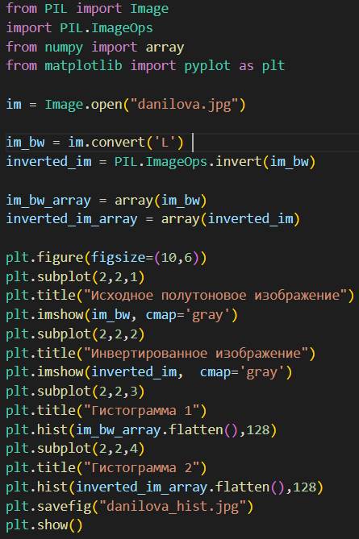
4. Для полутонового исходного изображения и его инвертированного изображения построить гистограммы.
Вывести изображения в 2 строки и в 2 столбца с помощью команды subplot. Сохранить гистограммы.
Для представления цвета полутонового изображения используется один полутоновый канал, содержащий 256 оттенков серого цвета.
Инвертированное изображение - изображение, полученное в результате изменения цвета каждого пикселя на противоположное по 256-шаговой шкале (визуально выглядит как замена темных цветов светлыми).
Гистограмма - график распределения элементов цифрового изображения с различной яркостью, в котором по горизонтальной оси представлена яркость, по вертикальной - относительное число пикселей с конкретным значением яркости.
Чтобы поменять цветовую модель изображения, нужно воспользоваться методом convert() с цветовой моделью ‘’L” - 8-битные пиксели, черно-белые. Для инвертирования изображения используется метод invert()
Для построения гистограммы произведем преобразование изображений в матрицу NumPy (метод array()) и далее сведем матрицу в одномерный массив при помощи метода flatten().
Метод hist() применяется для отображения гистограммы.

Slide 8
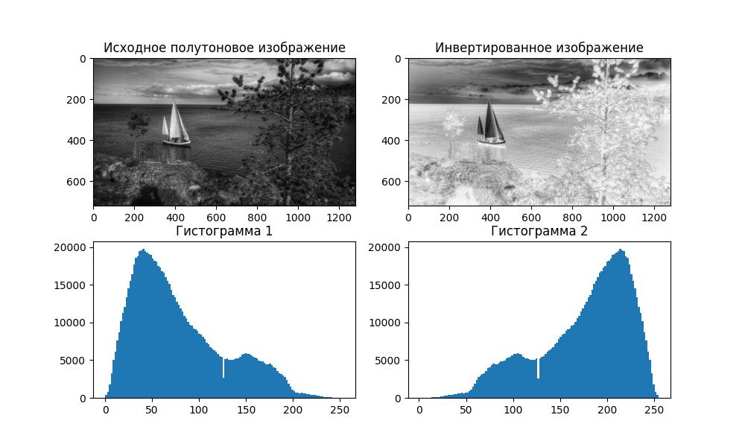
4. Для полутонового исходного изображения и его инвертированного изображения построить гистограммы.
Вывести изображения в 2 строки и в 2 столбца с помощью команды subplot. Сохранить гистограммы.
Результат работы программы
Гистограммы полутонового и инвертированного изображений вертикально отражены относительно значения средней яркости изображения (128), тк значения яркостей при инверсии сменились на противоположные.
У полутонового изображения больше темных оттенков, гистограмма смещена влево; у инвертированного преобладают светлые тона, гистограмма смещена вправо.

Slide 9
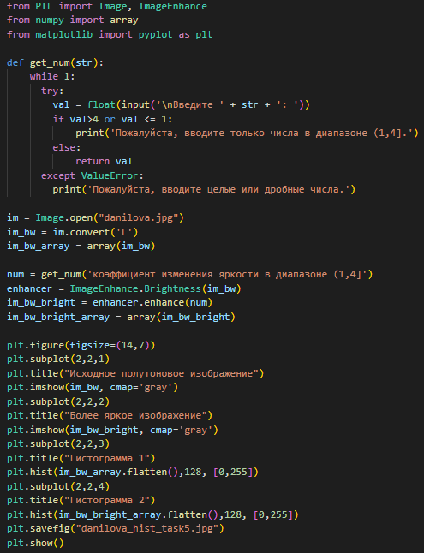
5. Изменить яркость полутонового изображения построить гистограмму
получившегося изображения
Для управления яркостью изображения можно использовать класс ImageEnhance.Brightness(). Сначала создается объект соответствующего класса. Далее применяется метод enhance() для увеличения яркости. Коэффициент усиления в определенном диапазоне (от 1 не включительно до 4) задается пользователем.

Slide 10
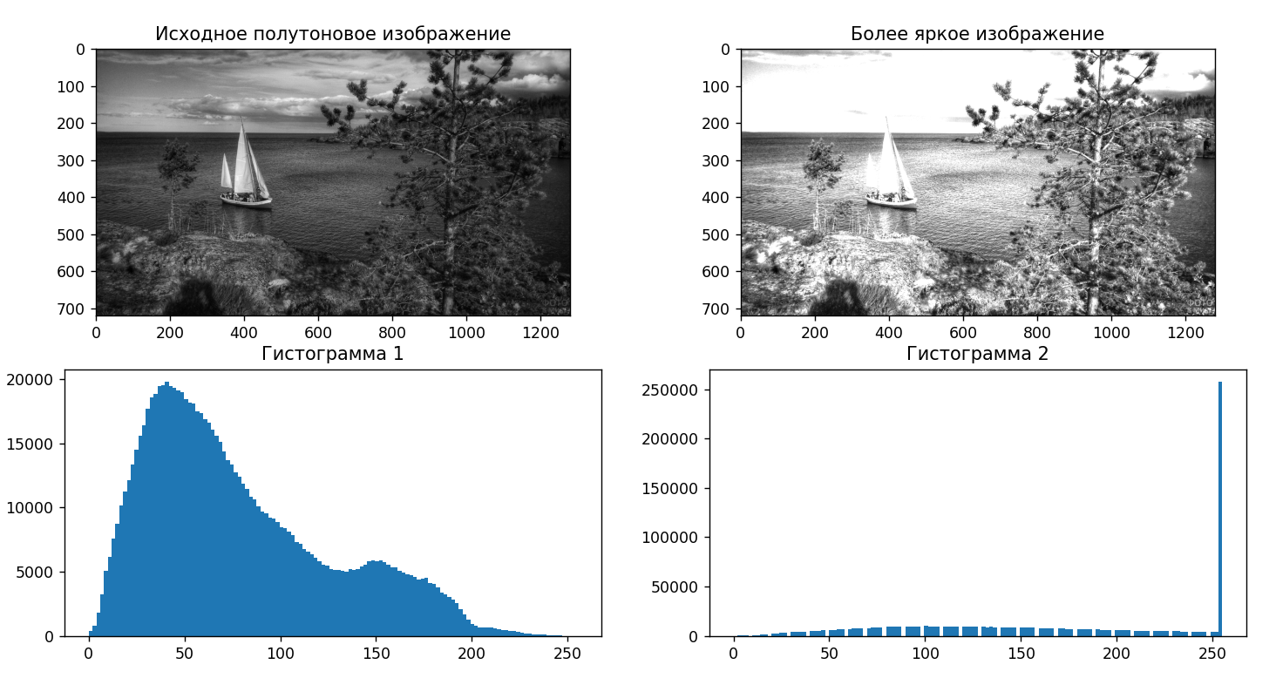
5. Изменить яркость полутонового изображения построить гистограмму
получившегося изображения
Результат работы программы
Гистограмма изображения с измененной яркостью смещена вправо, тк теперь в нем преобладают более светлые оттенки.

Slide 11
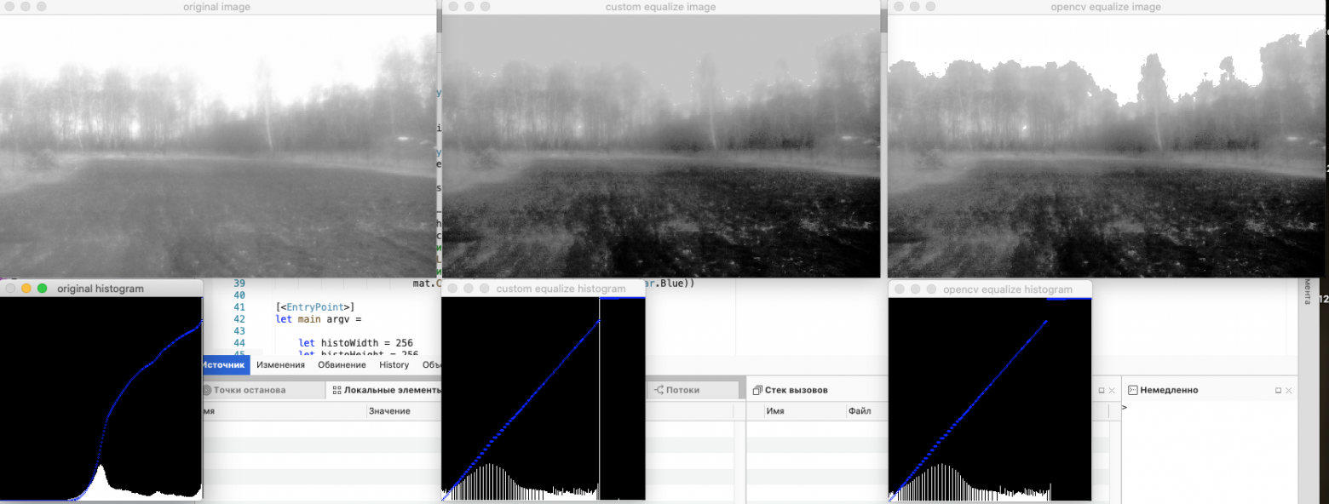
6. Обработать гистограмму изображения P1 с помощью кумулятивной функции распределения значений пикселей в изображении. Сохранить исходное, модифицированное изображение и сравнить гистограммы. Проанализировать результат.
Выравнивание гистограммы - это метод настройки контрастности при обработке изображений с использованием гистограммы изображения. Контраст изображения, диапазон яркостей изображения — отношение яркостей самой светлой и самой тёмной частей изображения.
Выравнивание гистограммы оттенков серого изображения приводит к тому, что вероятность распределения каждого значения шкалы в преобразованном изображении становится одинаковой.
При этом пиксели изображения занимают много уровней серого и распределены равномерно, и такое изображение часто имеет высокий контраст и переменные оттенки серого.
Гистограмма представляет из себя функцию h(x), которая возвращает суммарное количество пикселей, яркость которых равна x.
Функция распределения определяется как сумма ячеек гистограммы от нуля до X: cdf(x) = h(0) + h(1) + .. +h(x).
Функция распределения показывает, какое количество пикселей имеет яркости из отрезка от нуля до X.
Процедура выравнивания гистограммы заключается в том, чтобы сделать функцию распределения более равномерной, чтобы она возрастала примерно одинаково во всем своем диапазоне.
На выходе
*синим цветом = cdf
*белым цветом = гистограмма

Slide 12
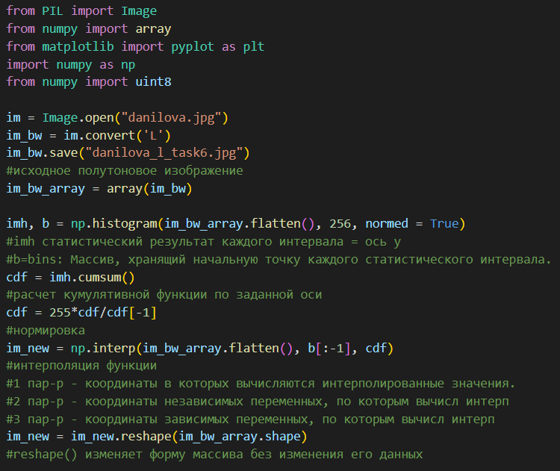
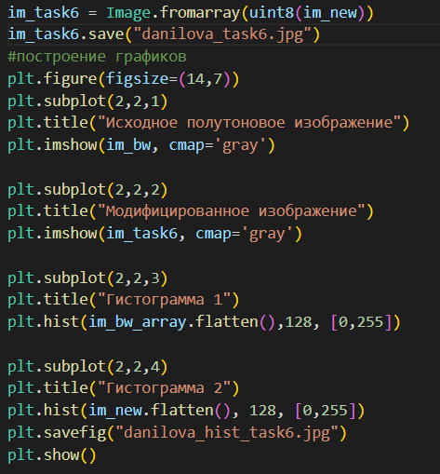
6. Обработать гистограмму изображения P1 с помощью кумулятивной функции распределения значений пикселей в изображении. Сохранить исходное, модифицированное изображение и сравнить гистограммы. Проанализировать результат.
Код программы

Slide 13
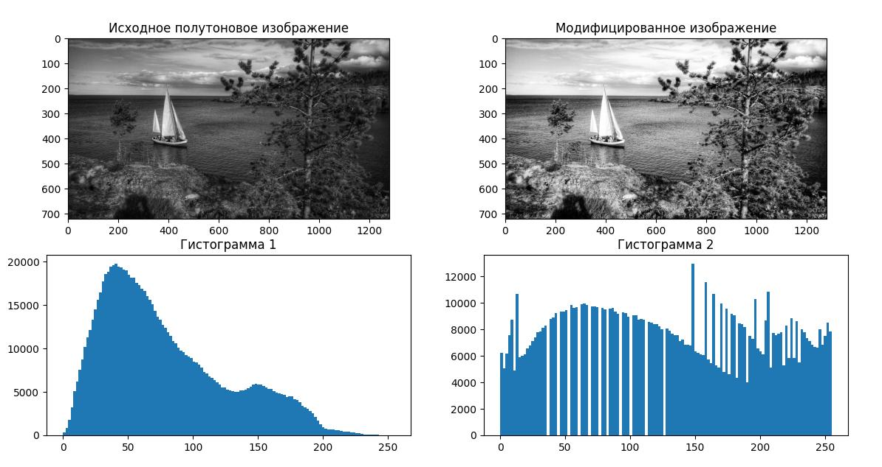
6. Обработать гистограмму изображения P1 с помощью кумулятивной функции распределения значений пикселей в изображении. Сохранить исходное, модифицированное изображение и сравнить гистограммы. Проанализировать результат.
Результат работы
Количество пикселей каждого значения яркости на гистограмме изображения стало более равномерно распределенным. Контрастность изображения увеличилась

Slide 14
7. Наложить на изображение белый шум, построить гистограмму.
Сохранить исходное, модифицированное изображение и сравнить гистограммы. Проанализировать результат
Цифровой шум — дефект изображения, вносимый фотосенсорами и электроникой устройств, которые их используют (цифровой фотоаппарат, теле/видеокамеры и т. п.) вследствие несовершенства технологий, а также фотонной природы света.
Цифровой шум заметен на изображении в виде наложенной маски из пикселей случайного цвета и яркости.
При обработке сигналов белый шум представляет собой случайный сигнал, имеющий одинаковую интенсивность на разных частотах.
В дискретном времени белый шум представляет собой дискретный сигнал, выборки которого рассматриваются как последовательность некоррелированных случайных величин с нулевым средним и конечной дисперсией.
Другими словами, независимые и одинаково распределенные случайные величины являются простейшим представлением белого шума. В частности, если каждая выборка имеет нормальное распределение с нулевым средним значением, сигнал называется аддитивным белым гауссовым шумом.

Slide 15
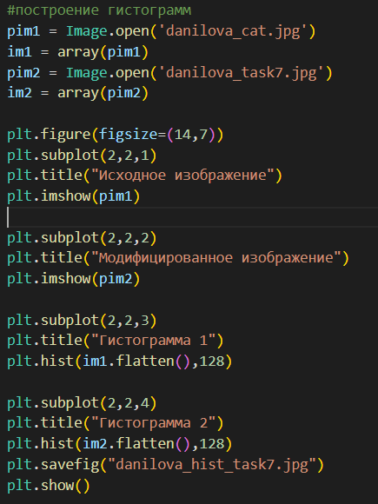
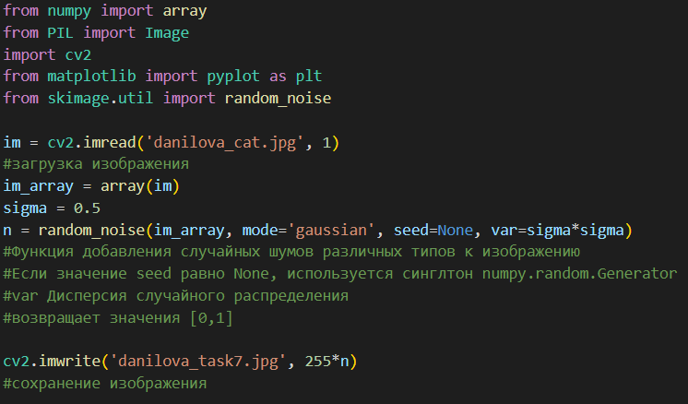
7. Наложить на изображение белый шум, построить гистограмму.
Сохранить исходное, модифицированное изображение и сравнить гистограммы. Проанализировать результат
Код программы

Slide 16
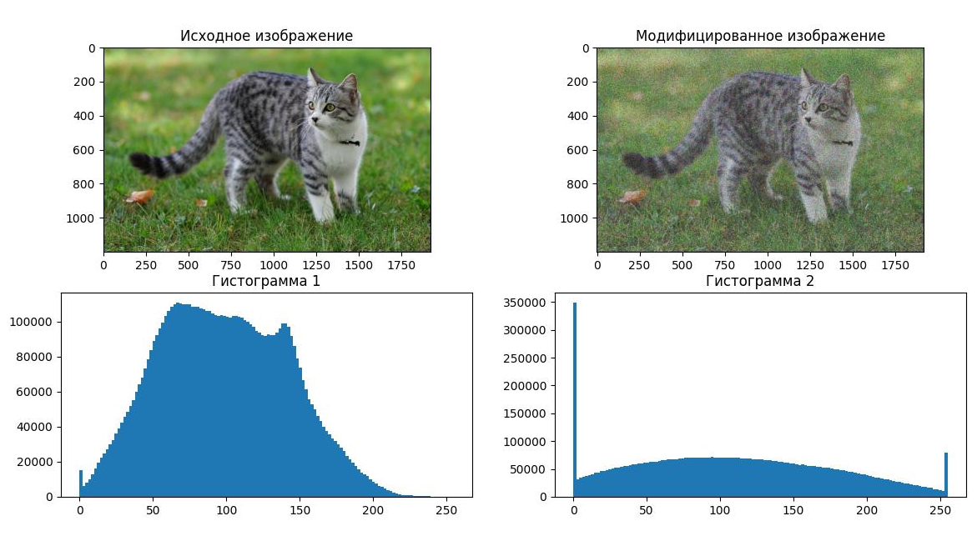
7. Наложить на изображение белый шум, построить гистограмму.
Сохранить исходное, модифицированное изображение и сравнить гистограммы. Проанализировать результат
Результат работы
Из гистограммы видно, что относительное число пикселей со значениями максимальной и минимальной яркости возросло. Изображение стало более «зернистым»

Slide 17
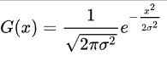
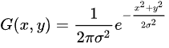
8. Выполнить размытие изображения по Гауссу с произвольными значениями. Нарисовать изолинии
для различных значений и сравнить их.
Размытие — смягчение границ переходов за счет усреднения соседних пикселей, что приводит к уменьшению резкости.
Размытие по Гауссу в цифровой обработке изображений — способ размытия изображения с помощью функции Гаусса. Применение размытия по Гауссу к изображению математически аналогично свёртке изображения с помощью функции Гаусса. Формула функции Гаусса в одном измерении:
В двух измерениях это произведение двух функций Гаусса, по одной для каждого измерения (x, y — координаты точки, а σ — среднеквадратическое отклонение нормального распределения)
Изолинии – это кривые линии, соединяющие точки с одинаковой заданной величиной какого-либо показателя.

Slide 18
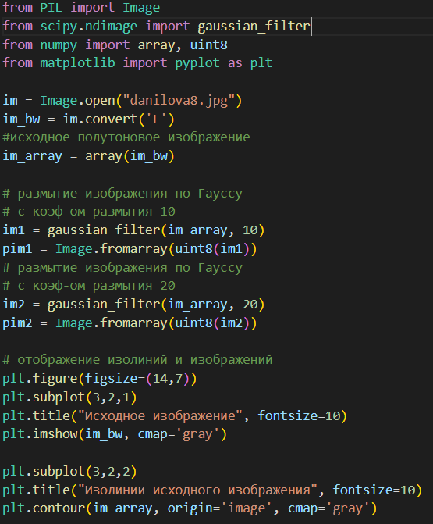
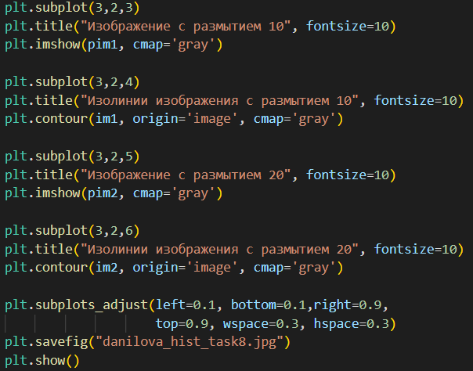
8. Выполнить размытие изображения по Гауссу с произвольными значениями. Нарисовать изолинии
для различных значений и сравнить их.
Код программы

Slide 19
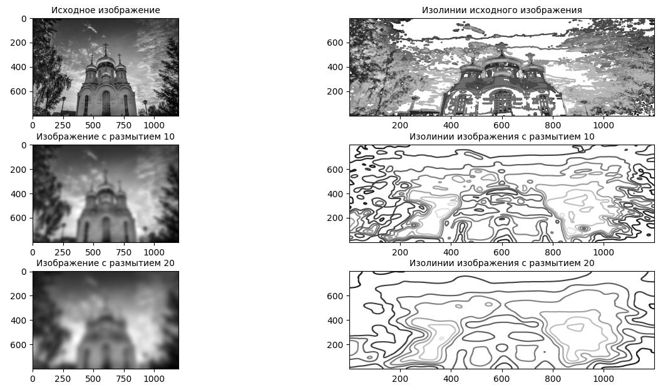
8. Выполнить размытие изображения по Гауссу с произвольными значениями. Нарисовать изолинии
для различных значений и сравнить их.
Результат работы
С увеличением коэффициента размытия изображение теряет свою четкость, становится более мутным.
Количество изолиний при этом уменьшается

